Slide 3
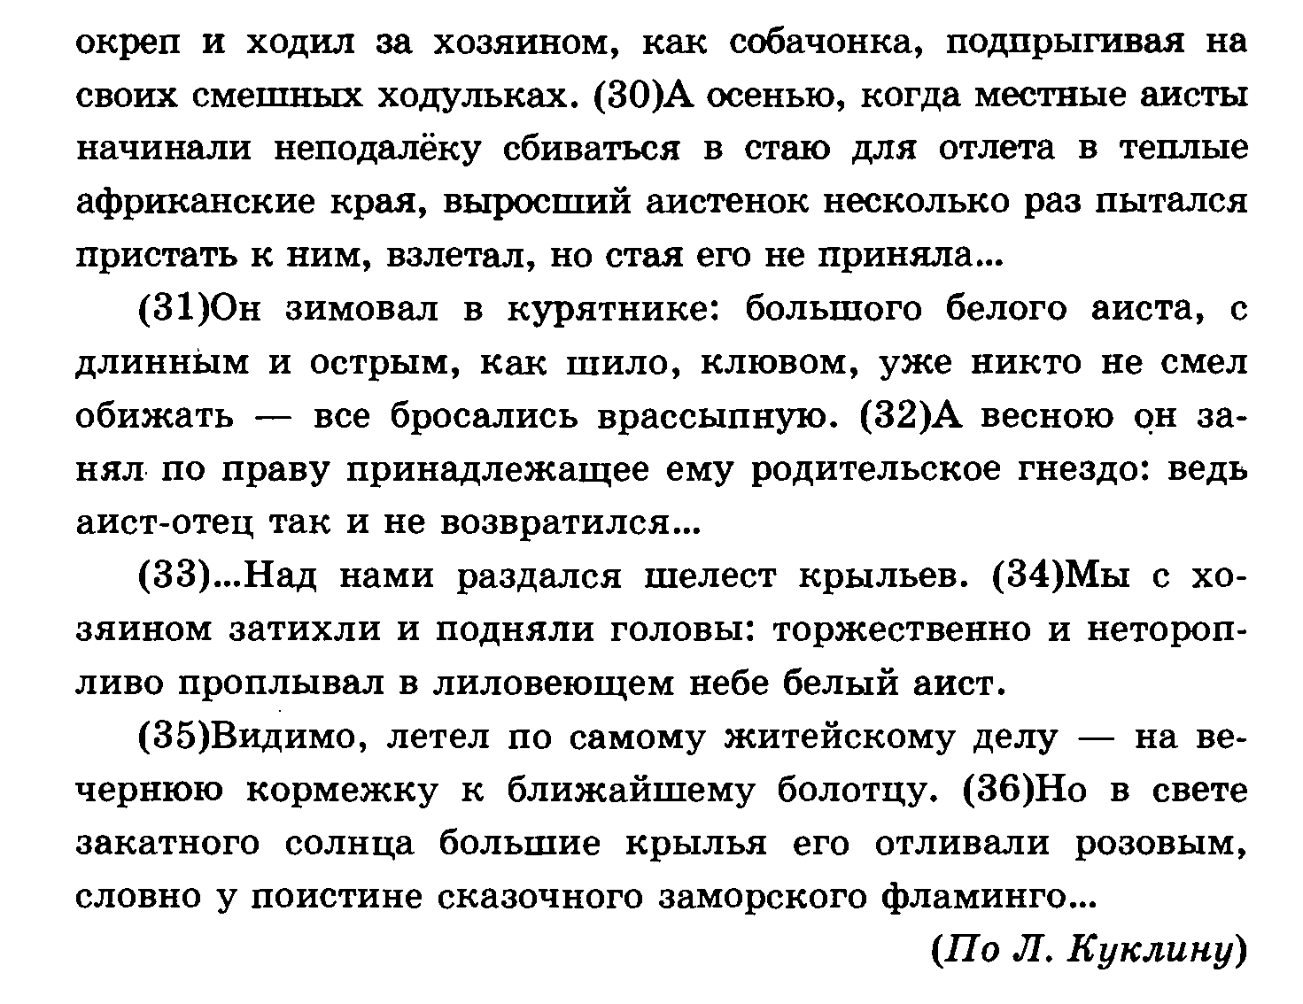

Slide 4
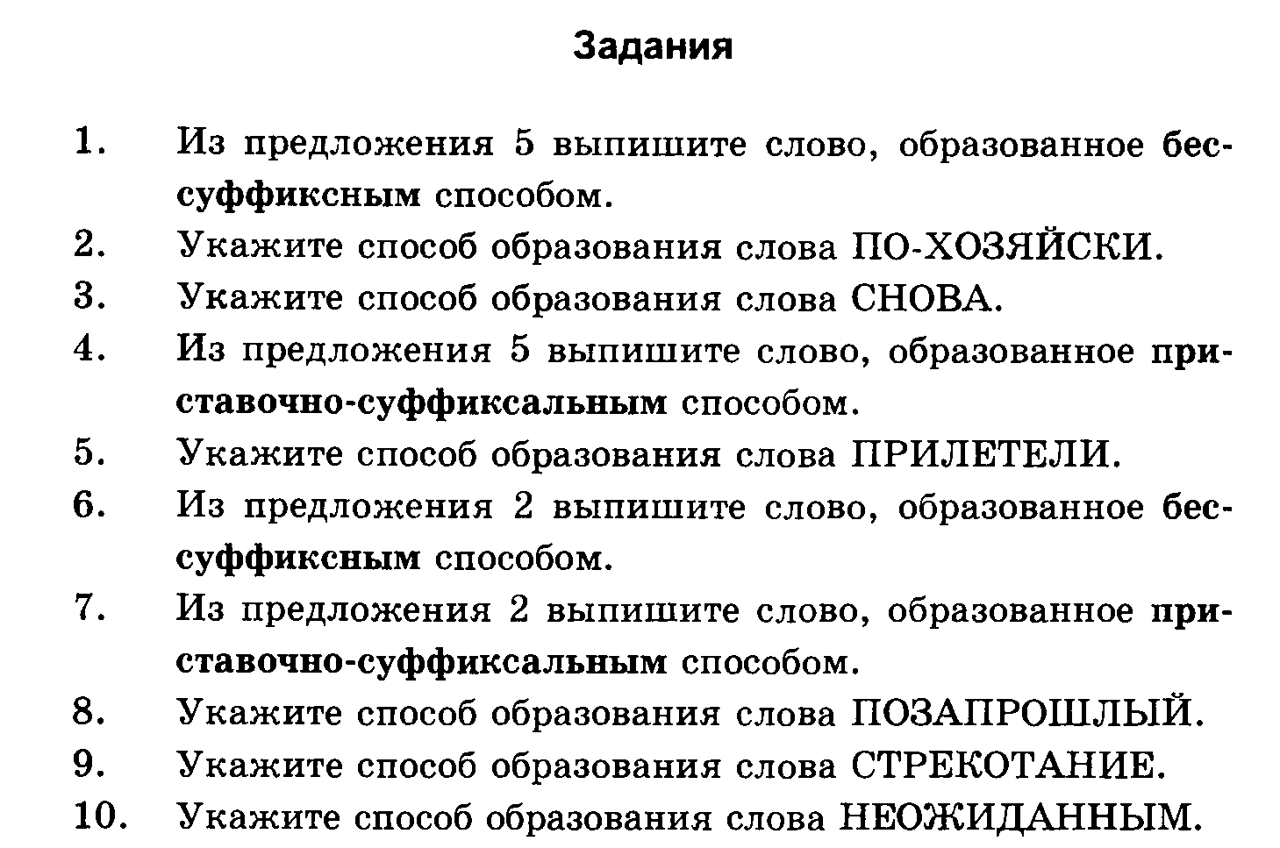

Slide 8
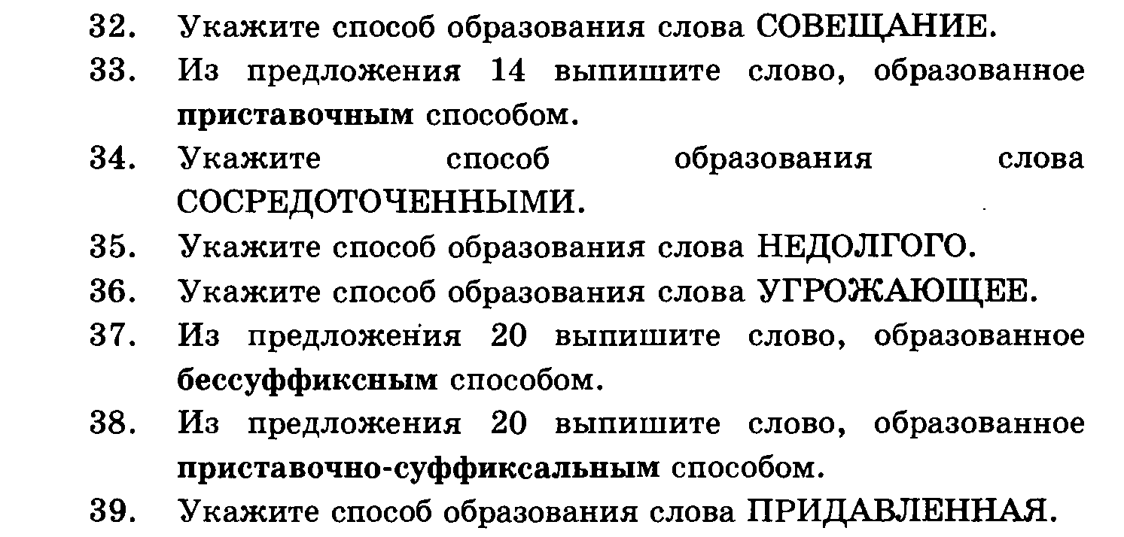

Slide 9
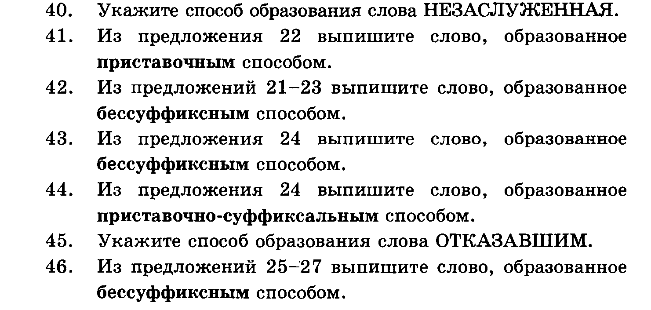

Slide 18
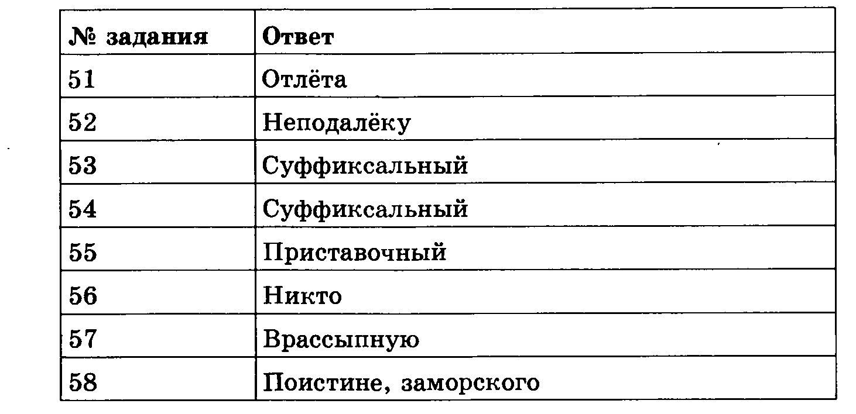

Slide 19
2017 /18 года выпускник Из коллекции Эфендиева М.М.
ПРОВЕРЬ СВОИ ОТВЕТЫ

